Slide 1

Capacitación del Sistema CDMI
Capacitación General del Proyecto CDMI
Fecha: 25/05/2025
Integrantes:
Carol Sofia Hoyos Guitierrez
Ángel Estiben Gamba Montealegre
Laura valentina Diaz Ramirez

Slide 2

Introducción al proyecto
Objetivo general: Desarrollar un sistema web que permita la venta de productos artesanales, gestión de donaciones y organización de eventos culturales para mujeres indígenas.
Importancia: Empoderar a mujeres indígenas mediante el uso de tecnología para promover su cultura y economía.

Slide 3



Alcance del proyecto
Venta online de productos artesanales.
Plataforma para realizar y gestionar donaciones.
Registro y administración de eventos culturales.
Gestión de perfiles de usuario con roles diferenciados.

Slide 4


Público Objetivo
Administradores del sistema
Usuarios finales (clientes/visitantes)
Equipo de soporte técnico

Slide 5

Módulos del Sistema
Gestión de productos artesanales
Registro y gestión de donaciones en línea
Registro y gestión de eventos
Historial de compras
carrito
Perfil de usuario y administrador

Slide 6


Acceso al Sistema
Registro de informacion del usuario
Ingreso con usuario y contraseña
Diferenciación de roles: administrador y usuario
Recuperación de contraseña

Slide 7


Gestión de Productos
Registro de productos por parte de administradores
Visualización por los clientes
Añadir al carrito y realizar compras

Slide 8


Gestión de Donaciones
Registro de donaciones por parte de administradores
Donación directa desde la plataforma
Impacto de las donaciones en las comunidades

Slide 9

Gestión de Eventos
Registro y edición de eventos
Visualización de eventos en el frontend
Registro de usuarios a eventos

Slide 10

Soporte y Mantenimiento
Supervisión del servidor local y web
Realizar copias de seguridad
Mantener la seguridad actualizada
Revisar logs de errores y tráfico

Slide 11
Buenas Prácticas de Uso
- Cierre de sesión tras el uso
- No compartir credenciales
- Mantener actualizados los datos del perfil

Slide 12

Instalación Local
Requisitos de software y hardware
Configuración de XAMPP o servidor local
Carga de la base de datos y código fuente

Slide 13
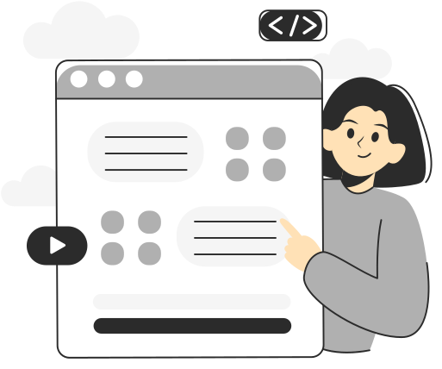
Despliegue Web
Subida de archivos al hosting
Configuración de la base de datos en el servidor
Validación de rutas y endpoints API

Slide 14

Preguntas Frecuentes
¿Qué hago si no puedo iniciar sesión?
¿Dónde se registra un nuevo evento?
¿Cómo hacer una copia de seguridad?
¿A quién contactar en caso de error?

Slide 15

Contacto de Soporte
Email: soporte@cdmi.org
Teléfono: +57 1 8000 0000
Horarios de atención: Lun a Vie, 8am a 5pm
Agradezco su atención

